Slide 1
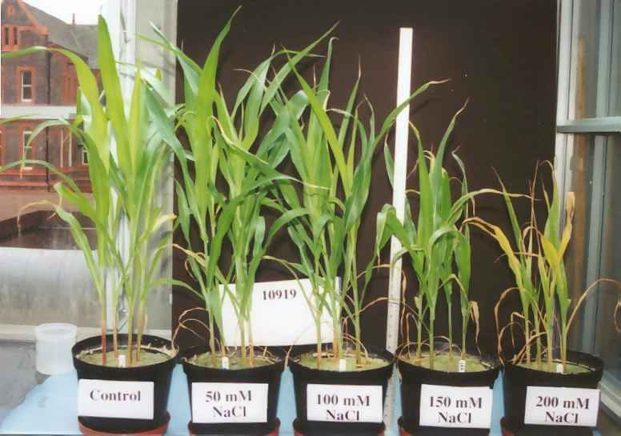
STRES (CEKAMAN) FISIOLOGI TUMBUHAN

Slide 2
STRES (CEKAMAN):
segala kondisi perubahan lingkungan yang mungkin akan menurunkan atau merugikan pertumbuhan atau perkembangan tumbuhan.
Adaptasi adalah cara bagaimana organisme mengatasi tekanan lingkungan sekitarnya untuk bertahan hidup
Hukum Toleransi Shelford: Organisme –mempunyai batas minimum dan maksimum ekologi; batas –batas toleransi.

Slide 3
Organisme yang mampu beradaptasi terhadap lingkungannya mampu untuk:
1. memperoleh air, udara dan nutrisi (makanan).
2. mengatasi kondisi fisik lingkungan seperti temperatur, cahaya dan panas.
3. mempertahankan hidup dari musuh alaminya.
4. bereproduksi.
5. merespon perubahan yang terjadi di sekitarnya.

Slide 4
Jenis adaptasi
1. Adaptasi Morfologi
2. Adaptasi Fisiologi
3. Adaptasi Tingkah Laku

Slide 5
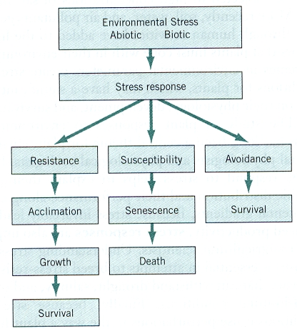

Slide 6
Stres (Cekaman)
Stres abiotik (lingkungan)
Temperatur (tinggi/rendah)
Air (tinggi / rendah)
Garam
Radiasi/intensitas cahaya
Bahan kimia (Chemical)
Stres biotik (organime hidup)
Fungi
Bakteria
Insects/serangga
Herbivora
Other plants/competition

Slide 7
1.Abiotik Stres (Cekaman): Temperatur
Laju pertumbuhan
Temperatur

Slide 8
2.Stres (Cekaman) air
Fungsi air ???
Hasil Penelitian pada Tanaman Jahe:
Semakin tinggi derajat stres (cekaman) air penurunan jumlah klorofil semakin besar.
Stres (cekaman) air meningkatkan kadar prolin?? pada daun dan rimpang.

Slide 9
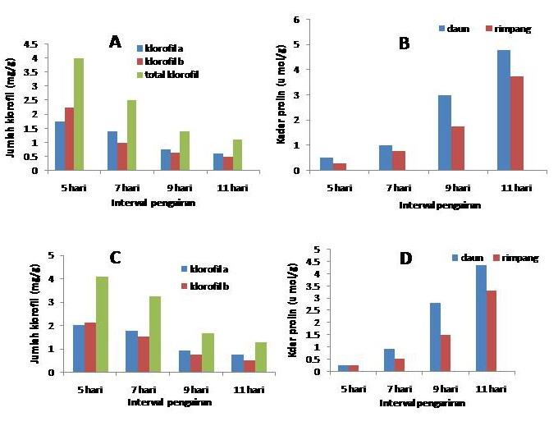
Pengaruh stres air terhadap tanaman jahe. (A) jumlah klorofil
daun, (B) kadar prolin di daun dan rimpang jahe, (C) jumlah
klorofil pada tanaman jahe stres air yang dipupuk mikoriza
arbuskula, dan (D) kadar prolin pada tanaman jahe yang
dipupuk mikoriza arbuskula. Sumber :Bhosale dan Shinde (2011)

Slide 10
Stres (cekaman) intensitas cahaya
Pada Tanaman Jahe:
1. Jumlah krofil meningkat dengan meningkatnya naungan.
2. Laju fotosintesis meningkat dengan meningkatnya intensitas cahaya

Slide 11
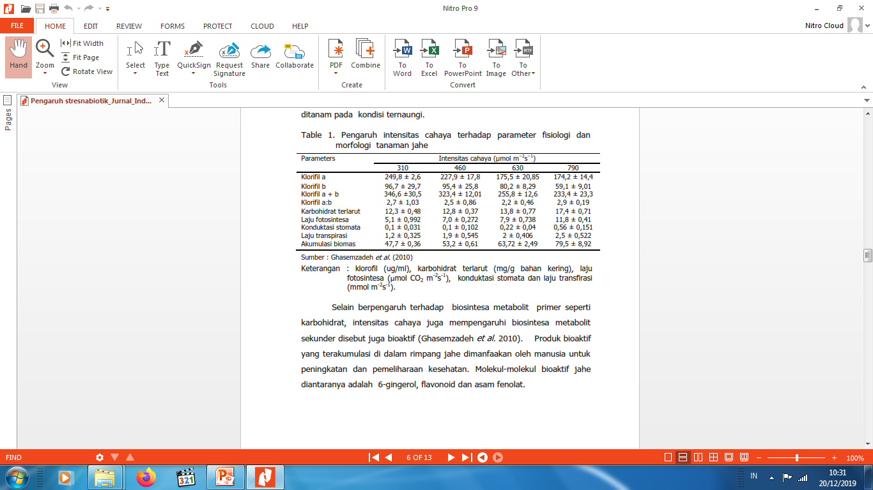

Slide 12
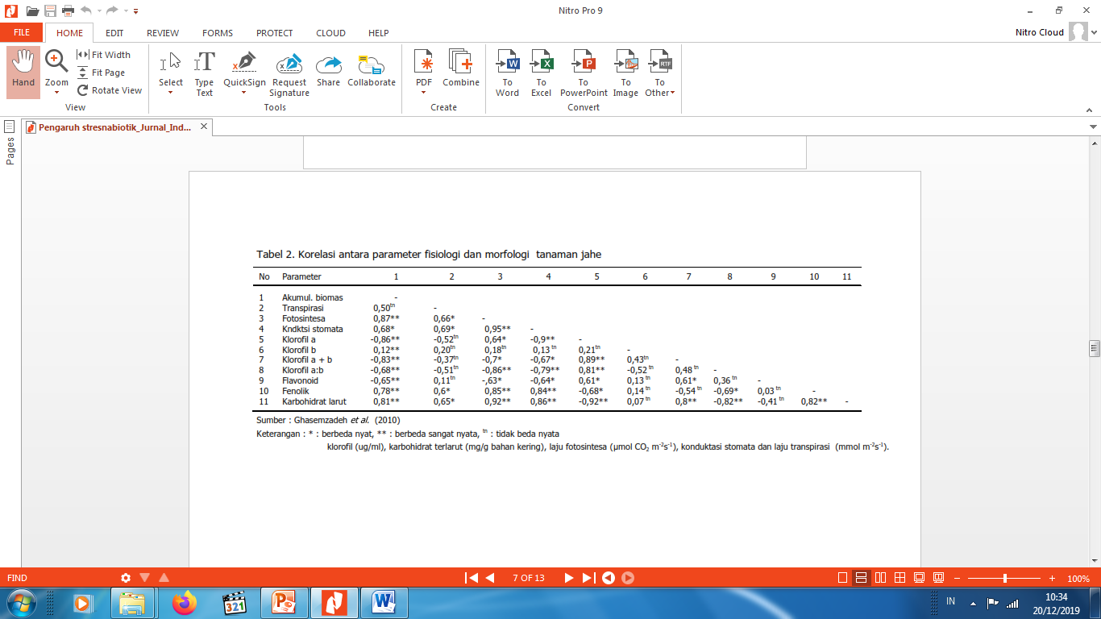

Slide 13
Stres (cekaman) Konsentrasi CO2
Meningkatnya konsentrasi CO2 berpengaruh negatif terhadap lingkungan (??), namun mempunyai arti positif bagi pertumbuhan tanaman (??).
semakin tinggi konsentrasi CO2 yang diberikan ke tanaman jahe mampu meningkatan laju fotosintesa, konduktansi stomata, efisiensi penggunaan air, total akumulasi biomas tanaman dan batang, daun serta rimpang (Ghasemzadeh dan Jaafar ,2011).
Produktivitas tanaman jahe dapat meningkat dengan meningkatnya konsentrasi CO2 yang diberikan.

Slide 14
Laju fotosintesa berkorelasi positif terhadap efisiensi penggunaan, air, akumulasi biomas, total karbohidrat terlarut, pati, total fenol dan total falvonoid, namun berkorelasi negatif terhadap konduktansi stomata walaupun tidak nyata ((Ghasemzadeh dan Jaafar ,2011).

Slide 15
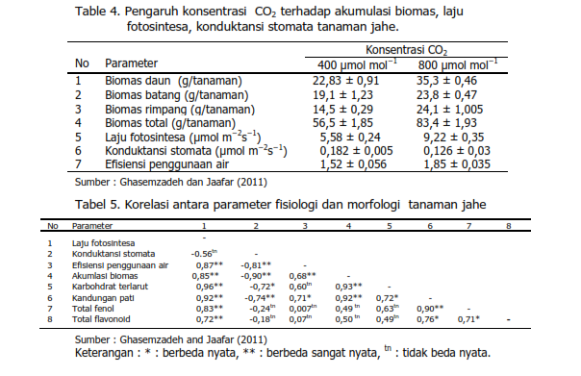

Slide 16
2. Stres (Cekaman) Salinitas
Contoh: Tanaman jahe
Jahe pada dasarnya sensitif terhadap lahan salin sehingga
Produktivitasnya menurun apabila ditanam pada lahan yang bersifat salin
(Ahmad et al. 2009).
Hal ini terjadi karena tanaman mengalami toksisitas natrium berlebihan pada daerah perakaran tanaman. Tanaman jahe kurang mempunyai kemampuan untuk memindahkan ion natrium ke vakuola sel, sehingga menimbulkan keracunan natrium di sel tanaman.
Ion natrium di dalam sitoplasma menghambat aktivitas enzim menyebabkan kematian sel tanaman akibat kerusakan dinding sel.
Meningkatnya kadar garam pada air pengairan brepengaruh terhadap penurunan akumukasi bahan kering tanaman dan produksi rmpang jahe
Semakin tinggi kadar garam air pengairan semakin besar penurunan akumulasi bobot kering dan hasil rimpang jahe.

Slide 17
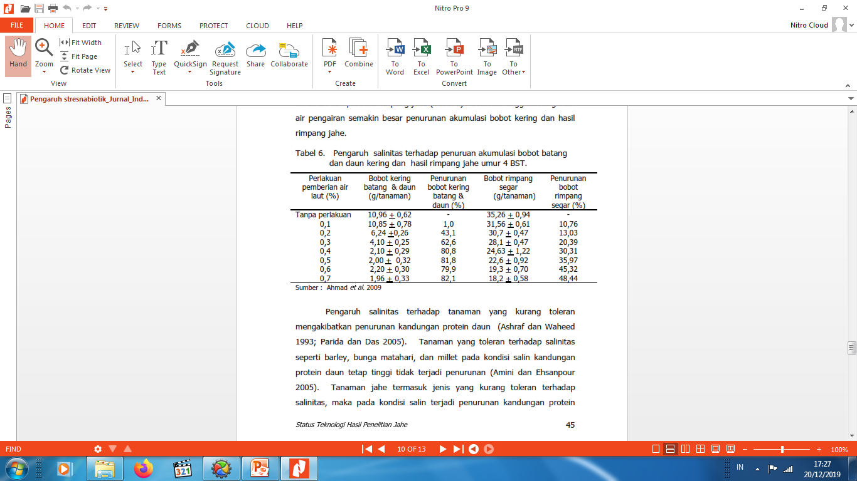

Slide 18
Masalah yang dihadapi tumbuhan yang hidup di lahan Salin:
Masalah memperoleh air (Why? Diskusi)
Konsentrasi Na+ dan Cl- yang tinggi mungkin beracun.
Ketidak seimbangan nutrisi, terutama Ca

Slide 19
Stres (Cekaman) Salinitas terhadap Fotosintesis, dan Transpirasi
Salinitas dan luas daun merupakan hubungan terbalik (maksudnya??)
Semakin meningkat salinitas transpirasi menurun (why???)
Semakin meningkat salinitas fiksasi CO2 berkurang (why???)
Semakin meningkat salinitas respirasi meningkat (why????)

